Slide 1
สรุปรายละเอียดชิ้นงานและคะแนน
การเข้าชั้นเรียน 10 คะแนน
Clip นำเสนอแรงบันดาลใจ 10 คะแนน (เสร็จสิ้น)
การเก็บข้อมูล Insight : ชิ้นงาน PPT 10 คะแนน
การสรุปนำเสนอตาราง BMC : ชิ้นงาน 10 คะแนน
แผนธุรกิจทั้งหมดนำเสนอ PPT 20 คะแนน
จัดทำสินค้าต้นแบบ (Prototype) ให้เห็นชัดเจนพร้อมนำเสนอ 20 คะแนน
Final Exam 20 คะแนน

Slide 2
3. การเก็บข้อมูล Insight : ชิ้นงาน PPT : 10 คะแนน
ทำการสัมภาษณ์ผู้ประกอบการ/ชุมชน ที่นักศึกษาสนใจเกี่ยวกับความต้องการพัฒนาผลิตภัณฑ์หรือบริการ
ลงพื้นที่เพื่อให้ได้ทราบข้อมูลของกลุ่มที่คาดว่าจะเป็นลูกค้า
หาข้อมูลผลิตภัณฑ์อื่นๆ ใกล้เคียงที่เราต้องการพัฒนาผลิตภัณฑ์หรือบริการ
มองหาแหล่งวัตถุดิบ ราคาสินค้า/บริการเทียบเคียง ช่องทางการจัดจำหน่าย และการทำแบรนด์สินค้า
ตัวอย่างคำถาม : สมมติว่าเราขายสินค้าแบรนด์หนึ่ง
Why (ทำไม) เช่น ซื้อทำไม? ...
What (อะไร) เช่น อะไรทำให้อยากไปซื้อ
When (เมื่อไหร่/ตอนไหน) เช่น จะซื้อตอนไหน/ซื้อเมื่อไหร่ ตอนไหนถึจะนึกถึงสินค้าของเรา ฯลฯ
Where (ที่ไหน) เช่น ซื้อที่ไหน เห็นโฆษณาเรา/คู่แข่งที่ไหน ฯลฯ
How (อย่างไร) เช่น

Slide 4
1. ที่มาและความสำคัญของการสร้างนวัตกรรม (ใช้เนื้อหาจาก Insight ประกอบคำอธิบาย)
2. วัตถุประสงค์ในการสร้างนวัตกรรมเพื่อแก้ปัญหาใด (ใช้เนื้อหาจาก Insight ประกอบการอธิบาย)
3. คุณค่า คุณลักษณะและประโยชน์ของนวัตกรรม ความแตกต่าง ความแปลกใหม่ การคัดเลือกนวัตกรรม ( Value proposition and Wow Idea)
4. กลุ่มลูกค้าหลัก (อธิบายลักษณะลูกค้า พฤติกรรมลูกค้า ฯลฯ และเหตุผลในการเลือกกลุ่มลูกค้ามีจำนวน มากน้อยแค่ไหน)
5. ช่องทางการส่งมอบนวัตกรรม (อธิบายการส่งมอบนวัตกรรมในทุกรูปแบบที่เลือก และช่องทางในการทำการตลาดต่าง ๆ เพื่อให้ลูกค้ารู้จักและเข้าถึงนวัตกรรม)
6. การสร้างความสัมพันธ์กับลูกค้า (กิจกรรมที่ส่งเสริมความสัมพันธ์กับลูกค้าให้กลับมาซื้อซ้ำ สร้างความ ประทับใจ สร้างความภักดีในตราสินค้า)
7. กระแสรายได้จากกลุ่มลูกค้าแต่ละกลุ่มแต่ละช่องทาง ด้วยการประมาณการยอดขาย และอธิบายถึงรายได้ อื่น ๆ ที่ได้รับจากธุรกิจ
8. กิจกรรมหลักของธุรกิจ ดำเนินการด้านใดบ้าง เช่น การผลิต การจัดจำหน่าย การให้บริการ ฯลฯ อธิบายให้ เห็นภาพสิ่งที่ธุรกิจต้องดำเนินการทั้งหมด 9. ทรัพยากรหลักที่ใช้เพื่อดำเนินธุรกิจ ทั้ง กำลังคน วัตถุดิบ
10. พันธมิตรที่ช่วยส่งเสริมให้ธุรกิจประสบความสำเร็จ ทั้งทางตรงและทางอ้อม
11. โครงสร้างต้นทุนจากกิจกรรมหลักมีต้นทุนอะไรบ้าง เช่น ค่าแรง ค่าทำการตลาด ค่าเช่าและค่าใช้จ่ายใน การดำเนินงานอื่นที่เกี่ยวข้อง
12. วิเคราะห์ SWOT ของธุรกิจ (จุดอ่อน จุดแข็ง โอกาส อุปสรรค) ของธุรกิจ และกลยุทธ์ในการดำเนินธุรกิจ

Slide 5
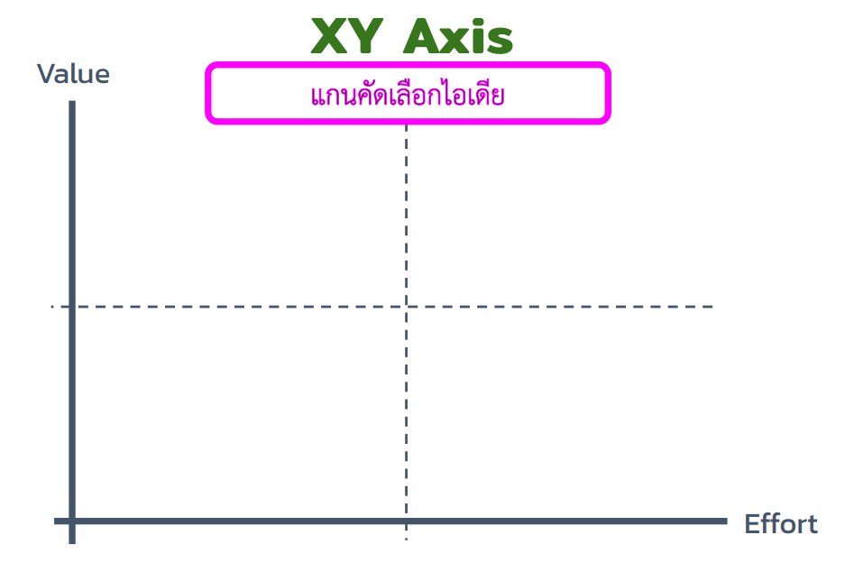
4. การสรุปนำเสนอการคัดเลือก Idea ผลิตภัณฑ์/บริการ : ชิ้นงาน PPT 10 คะแนน
ภายหลังจากได้ข้อมูล Insight มองหาโอกาสความเป็นไปได้ของผลิตภัณฑ์และบริการ
นำเสนอสรุปการคัดเลือก Idea ผลิตภัณฑ์/บริการ ที่ทางกลุ่มต้องการพัฒนาต่อไป

Slide 7
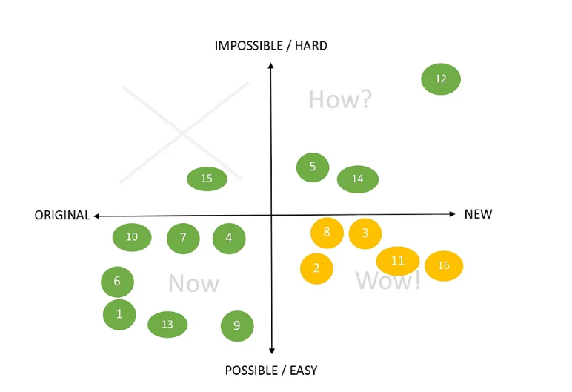
ช่องกากบาท — เป็นช่องที่ถ้าไอเดียของเราวางในนั้น เราควรจะหลีกเลี่ยง เพราะการทำนั้นยาก (Impossible/Hard) และมีอยู่แล้ว (Original) ไม่คุ้มที่จะทำ จะเสีย Cost ทางด้านต่างๆไปโดยที่ได้ Return กลับมาไม่มาก
ช่อง Now — เป็นช่องที่ถ้าไอเดียของเราวางในนั้น แสดงว่าเป็น Feature หรือ Product ที่ สามารถทำได้หรือง่ายในการทำ (Possible/Easy) แต่ก็มีอยู่แล้วใน Product อื่นๆที่เป็นคู่แข่งหรือในท้องตลาดทั่วไป (Orginal) ซึ่งตรงนี้ต้องวิเคราะห์ให้ดีๆว่า ควรจะทำหรือไม่ เพราะทำไปก็จะเหมือนกับ Product อื่นๆ แต่ถ้าจะทำก็น่าจะทำเพื่อให้ Product เรามีทัดเทียมกับ Product อื่นๆ เพื่อที่จะแข่งขันในตลาดได้
ช่อง How — เป็นช่องที่แสดงให้เห็นว่า การทำยาก (Impossile/Hard) แต่ว่าเป็นสิ่งใหม่ (New) คืออาจจะเป็น Feature ใหม่, Product ใหม่ แต่ว่าแน่นอนว่าอาจจะต้องลงทุน Cost ทางด้านต่างๆมาก เพราะทำได้ยาก และอาจจะทำได้ไม่ทัน Time to Market คือ พยายามทำตั้งนาน สุดท้ายคู่แข่งก็ทำออกมาได้ก่อน
ช่อง Wow — เป็นช่องที่บอกว่า Idea ของเรานั้น ทำได้หรือทำได้ไม่ยาก (Possile/Easy) และก็เป็นสิ่งใหม่ (New) ถ้าเราเจอไอเดียในช่องนี้ เราต้องเร่งลงมาทำ จัดเข้า Backlog เตรียมทำได้เลย ถือว่าเป็นกลุ่ม Priority ต้นๆเลยที่ควรจะต้องทำ
จาก 4 ช่องด้านบนสรุปคือ ช่องที่ควรต้องทำเป็นอันดับแรกคือ Wow รองลงมาคือ How หรือ Now ตรงนี้อย่างที่บอก ถ้าหากว่าทำเพื่อให้ Product ของเราทัดเทียมคู่แข่งได้จะต้องทำ Now ก่อน เพราะ How มี Cost ที่สูง และช่องที่เป็นกากบาท ไม่ต้องไปสนใจ ข้ามไปเลยในตอนนี้

Slide 8
5. แผนธุรกิจทั้งหมดลงใน Business Model Canvas : ตาราง BMC 10 คะแนน

Slide 9
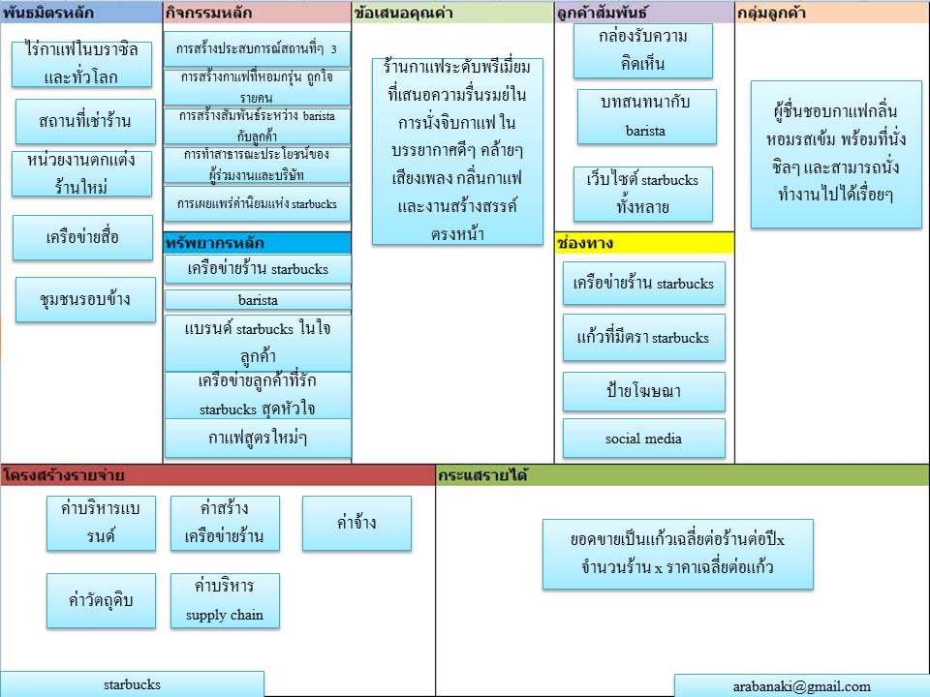

Slide 10
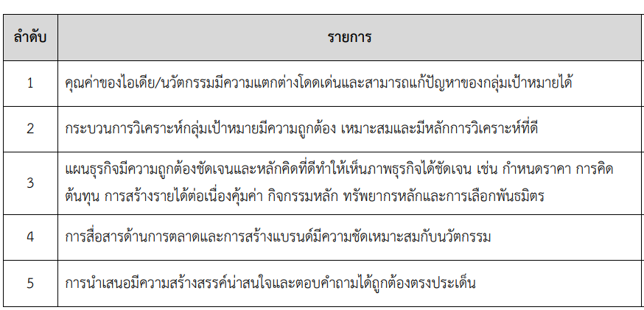

Slide 11
6. จัดทำสินค้าต้นแบบ (Prototype) 20 คะแนน ให้เห็นชัดเจนพร้อมนำเสนอ 20 คะแนน
1. ที่มาและความสำคัญของการสร้างนวัตกรรม (ใช้เนื้อหาจาก Insight ประกอบคำอธิบาย)
2. วัตถุประสงค์ในการสร้างนวัตกรรมเพื่อแก้ปัญหาใด (ใช้เนื้อหาจาก Insight ประกอบการอธิบาย)
3. คุณค่า คุณลักษณะและประโยชน์ของนวัตกรรม ความแตกต่าง ความแปลกใหม่ การคัดเลือกนวัตกรรม ( Value proposition and Wow Idea)
4. กลุ่มลูกค้าหลัก (อธิบายลักษณะลูกค้า พฤติกรรมลูกค้า ฯลฯ และเหตุผลในการเลือกกลุ่มลูกค้ามีจำนวน มากน้อยแค่ไหน)
5. ช่องทางการส่งมอบนวัตกรรม (อธิบายการส่งมอบนวัตกรรมในทุกรูปแบบที่เลือก และช่องทางในการทำการตลาดต่าง ๆ เพื่อให้ลูกค้ารู้จักและเข้าถึงนวัตกรรม)
6. การสร้างความสัมพันธ์กับลูกค้า (กิจกรรมที่ส่งเสริมความสัมพันธ์กับลูกค้าให้กลับมาซื้อซ้ำ สร้างความ ประทับใจ สร้างความภักดีในตราสินค้า)
7. กระแสรายได้จากกลุ่มลูกค้าแต่ละกลุ่มแต่ละช่องทาง ด้วยการประมาณการยอดขาย และอธิบายถึงรายได้ อื่น ๆ ที่ได้รับจากธุรกิจ
8. กิจกรรมหลักของธุรกิจ ดำเนินการด้านใดบ้าง เช่น การผลิต การจัดจำหน่าย การให้บริการ ฯลฯ อธิบายให้ เห็นภาพสิ่งที่ธุรกิจต้องดำเนินการทั้งหมด 9. ทรัพยากรหลักที่ใช้เพื่อดำเนินธุรกิจ ทั้ง กำลังคน วัตถุดิบ
10. พันธมิตรที่ช่วยส่งเสริมให้ธุรกิจประสบความสำเร็จ ทั้งทางตรงและทางอ้อม
11. โครงสร้างต้นทุนจากกิจกรรมหลักมีต้นทุนอะไรบ้าง เช่น ค่าแรง ค่าทำการตลาด ค่าเช่าและค่าใช้จ่ายใน การดำเนินงานอื่นที่เกี่ยวข้อง
12. วิเคราะห์ SWOT ของธุรกิจ (จุดอ่อน จุดแข็ง โอกาส อุปสรรค) ของธุรกิจ และกลยุทธ์ในการดำเนินธุรกิจ

